Slide 1
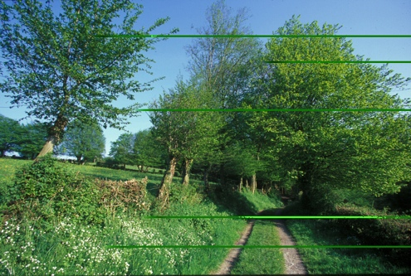
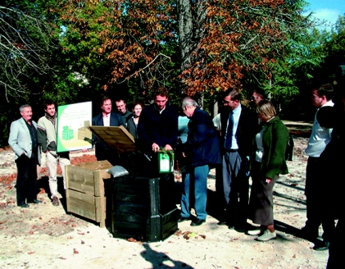
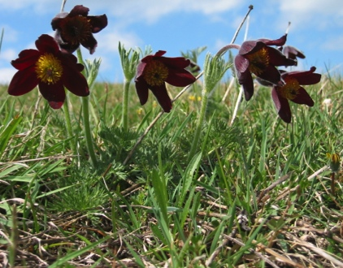
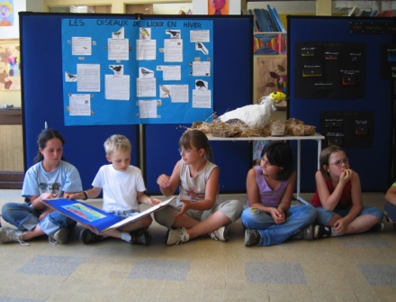
Plan de paysage et énergie
Le paysage comme catalyseur du
Projet local
p
9 juin 2022

Slide 2
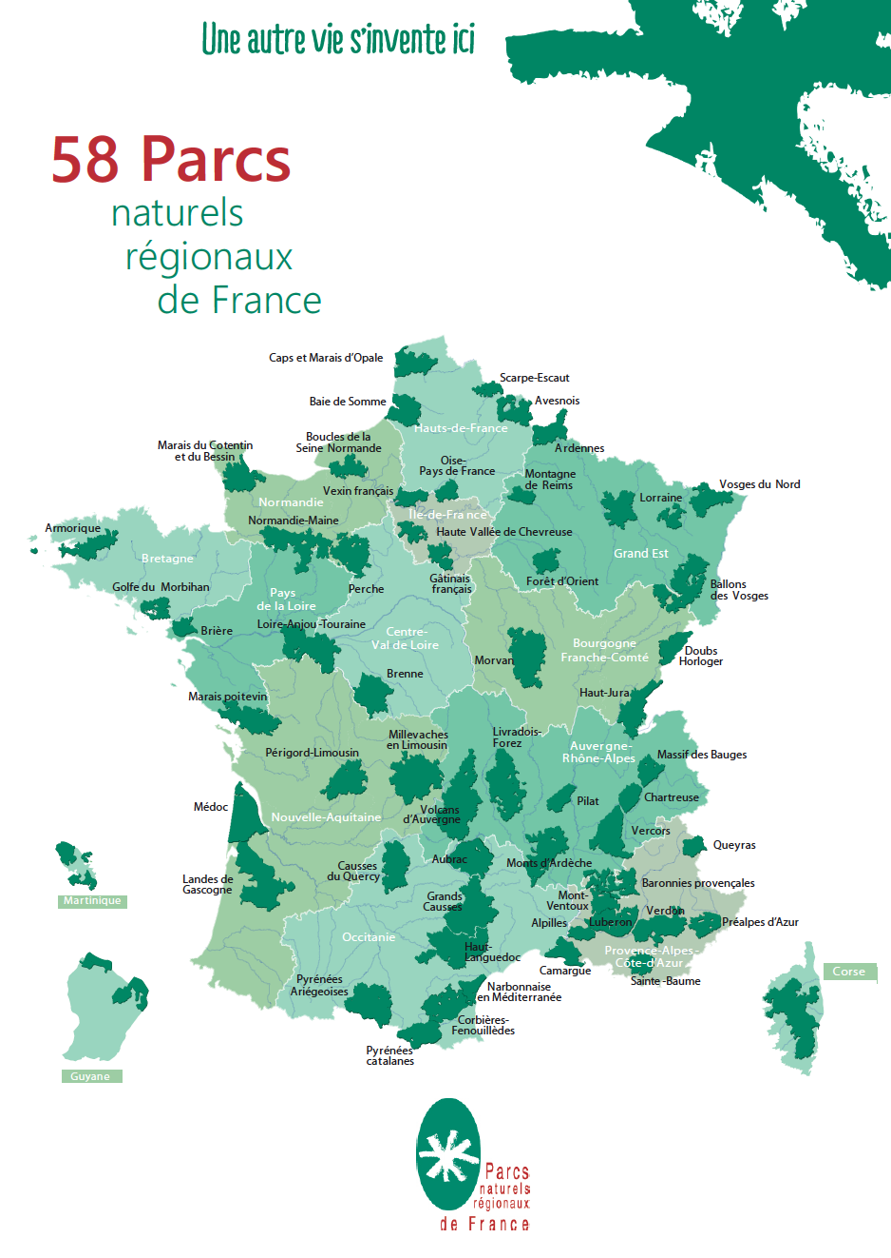
Notre réseau de PNR :
2022 : 58 Parcs,
+ de 10 projets à l’étude
58 Parcs naturels régionaux (56 métropolitains et 2 ultramarins),
17 % du territoire français,
15 Régions et 3 collectivités locales,
76 Départements,
Plus de 5 000 communes,
plus de 4,4 millions d’habitant
60 000 exploitations agricoles (source 2020),
300 000 entreprises, représentant 7 % du tissu économique français (source 2019),
22% des forêts métropolitaines des 50 PNR (base 2017),
26% de la surface française terrestre du réseau Natura 2000 (source UMS PatriNat, 07/2020),
43% de la surface terrestre métropolitaine des réserves naturelles les Parcs en étant souvent les gestionnaires,
36% (en surface) des terrains du Conservatoire du littoral),
21 des 50 sites français Ramsar pour la conservation des zones humides

Slide 3
Parcs et Plan de Paysage une histoire naturelle
Paysage au cœur des missions fondatrices
Des Parcs depuis leur création
Une ambition traduite très tôt dans la démarche PNR
Etude de préfiguration
Plan de Parc
La mise en œuvre d’outils de partage et d’orientation (des OPP au Plan de Paysage)
Un partenariat fort avec le Ministère source d’innovation communes
Notes:
LA CHARTE (Rapport et Plan de Parc) : UN CONTRAT ENGAGEANT LES CO-SIGNATAIRES
Des orientations, objectifs, mesures, des engagements + Un dispositif de suivi-évaluation (mise en œuvre de la Charte, évolution du territoire)

Slide 4
Parcs et Plan de Paysage une histoire naturelle
Paysage au cœur des missions fondatrices
Des Parcs depuis leur création
Un lien avec les enjeux énergétique fort et inscrit (charbon, hydraulique, nucléaire, infrastructures linéaires)
Une mutation avec la transition énergétique (nouvelles ENR, transports, biosourcés, etc.. )
Notes:
LA CHARTE (Rapport et Plan de Parc) : UN CONTRAT ENGAGEANT LES CO-SIGNATAIRES
Des orientations, objectifs, mesures, des engagements + Un dispositif de suivi-évaluation (mise en œuvre de la Charte, évolution du territoire)

Slide 5
Paysage et Energie : reflet du projet local
1. intégrer la dimension énergétique dans un plan de paysage c’est d’abord se projeter sur l’avenir de son territoire :
- quel choix énergétiques vont se traduire dans le paysage dans toutes ses dimensions ( impacts/ bénéfices)
Ex : bois énergie bocager : valorisation des haies, aide au maintien et au développement des paysages de bocage
Ex : développement de la rénovation thermique : qualité architecturale, entretien et valorisation de la ressource
2. Traduire l’énergie dans toutes ses dimensions: de la mobilité en passant par l’agriculture et la qualité de vie
;

Slide 6
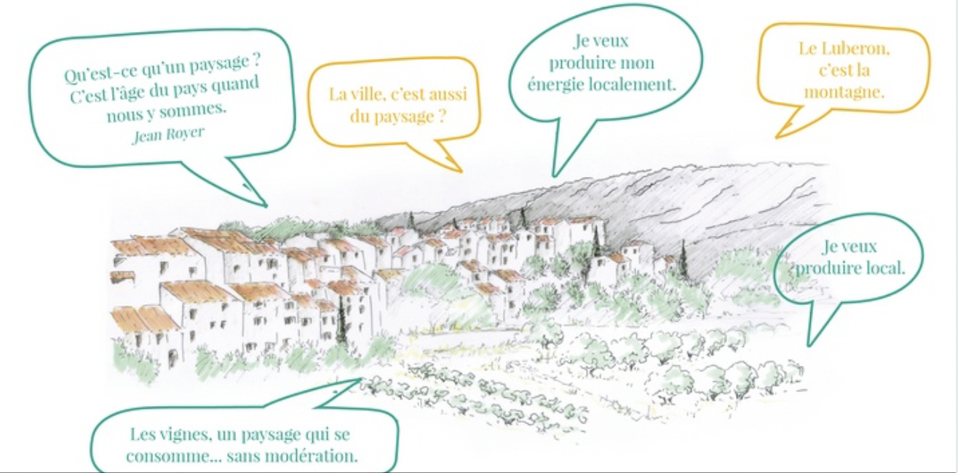
Paysages de l’énergie et de l’adaptation : une approche globale naturellement
Engager la réflexion sur le projet local et la relation paysage Energie c’est nécessairement intégrer l’adaptation du territoire et de ses paysages
Se questionner avec les acteurs du territoire
Notes:
UNE MARQUE COLLECTIVE
Propriété de l’Etat, dont la gestion est concédée au Syndicat mixte du Parc au moment du classement ;
pouvant être attribuée par le Parc à des produits, services et savoir-faire satisfaisant à un cahier des charges validé au niveau national ;
pour encourager le développement économique local.
EXEMPLES : produits agricoles ou artisanaux, prestations touristiques, technique de fabrication ou rénovation
Associée à 3 valeurs des Parcs, elle traduit les engagements des bénéficiaires envers des enjeux forts de leur charte sur le territoire :
Attachement au territoire,
Dimension humaine : savoir faire, passion, solidarité,
Respect de l’environnement, renforcement de sa richesse.

Slide 7
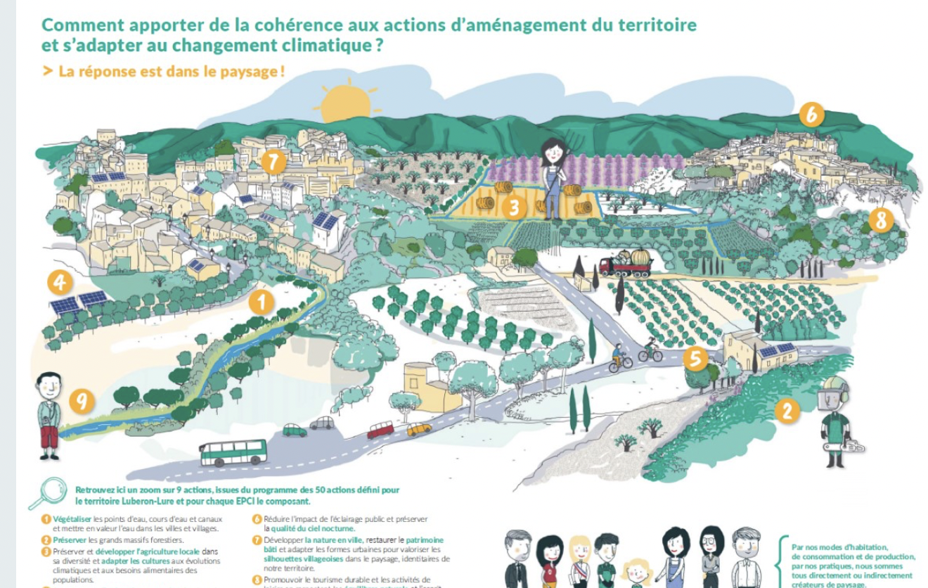
Paysages de l’énergie et de l’adaptation : une approche globale naturellement
Notes:
UNE MARQUE COLLECTIVE
Propriété de l’Etat, dont la gestion est concédée au Syndicat mixte du Parc au moment du classement ;
pouvant être attribuée par le Parc à des produits, services et savoir-faire satisfaisant à un cahier des charges validé au niveau national ;
pour encourager le développement économique local.
EXEMPLES : produits agricoles ou artisanaux, prestations touristiques, technique de fabrication ou rénovation
Associée à 3 valeurs des Parcs, elle traduit les engagements des bénéficiaires envers des enjeux forts de leur charte sur le territoire :
Attachement au territoire,
Dimension humaine : savoir faire, passion, solidarité,
Respect de l’environnement, renforcement de sa richesse.

Slide 8
Paysages de l’énergie et de l’adaptation : une approche globale naturellement
Mobiliser tous les outils : un OPP « couteau suisse » par exemple
Pour un paysage « embarqué » pas subi comme une contrainte
Partager les connaissances de chacun pour enrichir la démarche
Notes:
UNE MARQUE COLLECTIVE
Propriété de l’Etat, dont la gestion est concédée au Syndicat mixte du Parc au moment du classement ;
pouvant être attribuée par le Parc à des produits, services et savoir-faire satisfaisant à un cahier des charges validé au niveau national ;
pour encourager le développement économique local.
EXEMPLES : produits agricoles ou artisanaux, prestations touristiques, technique de fabrication ou rénovation
Associée à 3 valeurs des Parcs, elle traduit les engagements des bénéficiaires envers des enjeux forts de leur charte sur le territoire :
Attachement au territoire,
Dimension humaine : savoir faire, passion, solidarité,
Respect de l’environnement, renforcement de sa richesse.

Slide 9
Le paysage partagé : une clé de la réussite du projet territorial
En conclusion
1/ Des Plans de paysage porteur du projet de territoire
2/ des enjeux à traiter dès l’amont et de nouveaux défis : paysage décarboné
3/ construire une culture commune
4/ Expérimenter et diffuser
5/ massifier sans perdre le sens du territoire
Notes:
UNE MARQUE COLLECTIVE
Propriété de l’Etat, dont la gestion est concédée au Syndicat mixte du Parc au moment du classement ;
pouvant être attribuée par le Parc à des produits, services et savoir-faire satisfaisant à un cahier des charges validé au niveau national ;
pour encourager le développement économique local.
EXEMPLES : produits agricoles ou artisanaux, prestations touristiques, technique de fabrication ou rénovation
Associée à 3 valeurs des Parcs, elle traduit les engagements des bénéficiaires envers des enjeux forts de leur charte sur le territoire :
Attachement au territoire,
Dimension humaine : savoir faire, passion, solidarité,
Respect de l’environnement, renforcement de sa richesse.

